Slide 1
Dobar dan.
Danas su na redu vijčana i klipno-redna crpka.
Prepišite i precrtajte u bilježnice.
Hvala i pozdrav.

Slide 2
Vijčana crpka
Dva rotirajuća vretena od kojih je
jedno pogonsko, a drugo slobodno,
zatvaraju s kućištem tlačni prostor,
bez promjene volumena od usisne
prema tlačnoj strani.

Slide 3
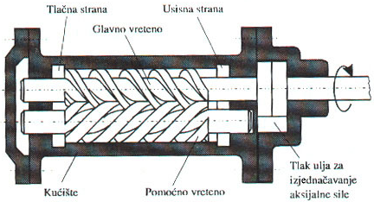
Tlačna strana
Usisna strana
Glavno vreteno
Tlak ulja za
izjednačavanje
aksijalne sile
Kućište
Pomoćno vreteno
Notes:
Di smo 30.9.2020. srijeda

Slide 4
Aksijalna sila potiskivanja stvara tlak koji djeluje po površini.
Za veće protoke ugrađuje se
3 do 5 vretena.
Radni tlakovi su do 25 MPa.

Slide 5
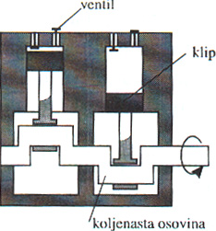
Klipno-redna crpka

Slide 6
Klipovi su postavljeni u jednom
redu uzduž koljenaste osovine.
Razvodni mehanizam čine usisni
i tlačni ventili.
Radni tlakovi su do 70 MPa.

